Slide 1

Экологический проект
PRO_ЭКО
Реализуется совместно с Центром Чистой Природы 12-15

Slide 2
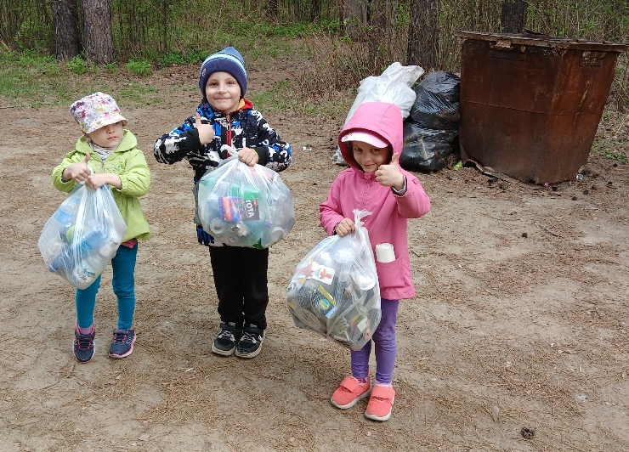
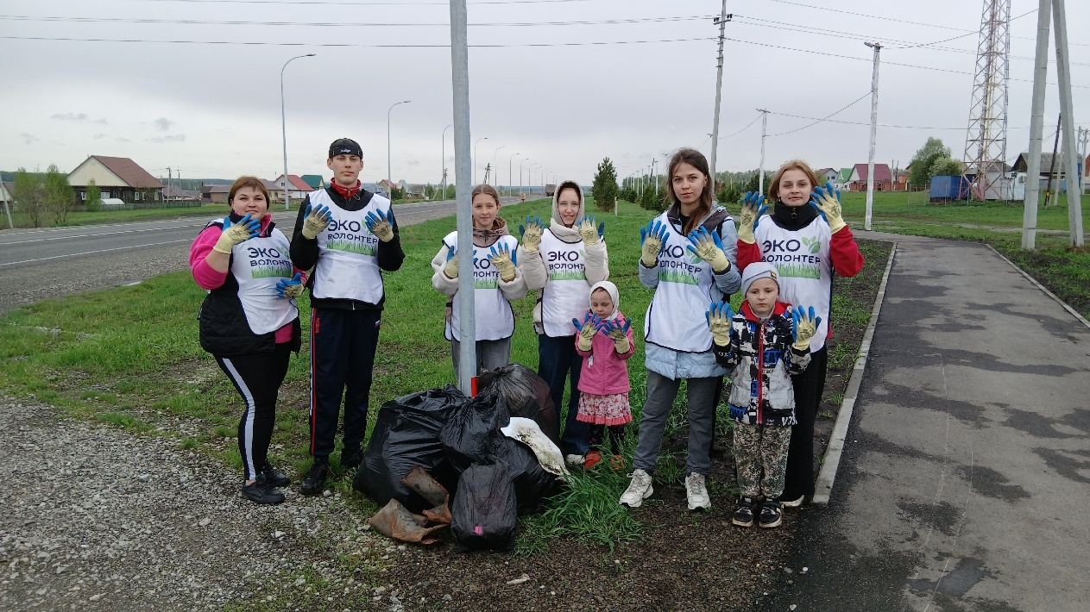
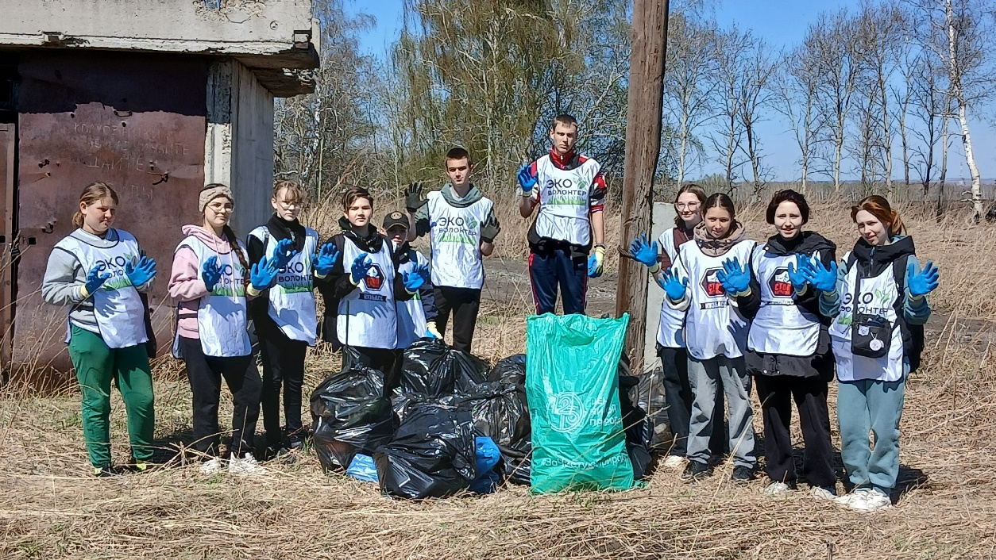
ЧИСТОМАЙ-2025
Собрали мусор (7 мешков) вдоль Вагановской трассы по ул. Таежная, аллее Фронтовиков и вдоль соснового бора на аллее Юбилейная.
Выехав за пределы населенных пунктов, в одно из излюбленных мест рыбаков под названием "Сухие березы", собрали вдоль берега и в доступных местах на водоеме 17 мешков мусора.
Совместно с ветеранами комсомола, локальных войн и просто неравнодушных людьми было подсажено 110 корней ели и кедра на аллее памяти воинов -фронтовиков.

Slide 3

"PRO ЭКО" (АНО «Волонтерское объединение «ДАНКО», Промышленновский район). Проект направлен на привлечение общественности и волонтерских движений к участию в природоохранных мероприятиях.

Slide 4
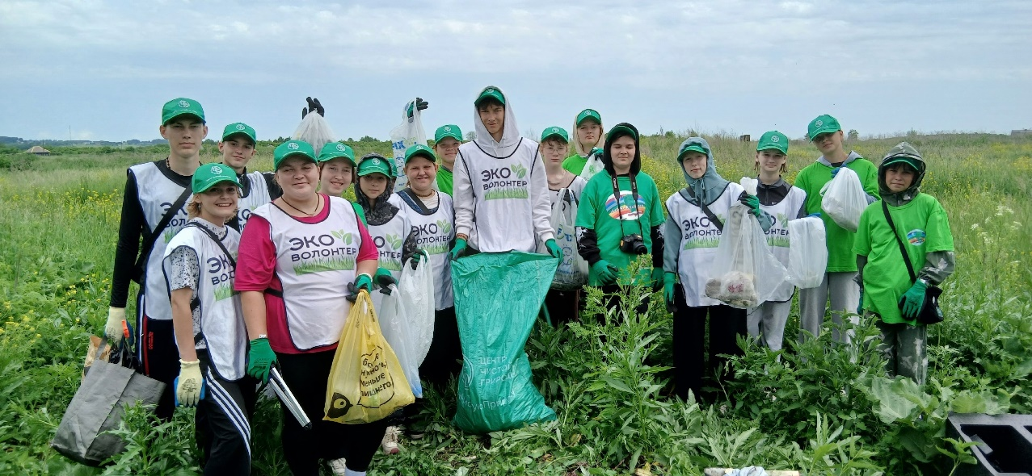
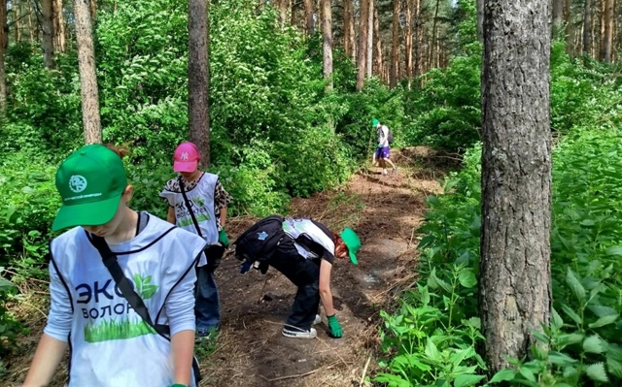
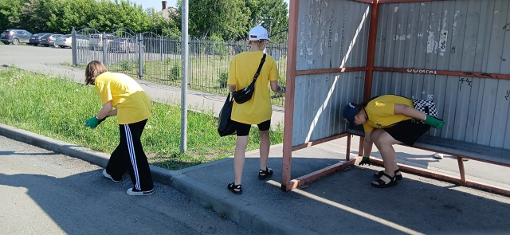
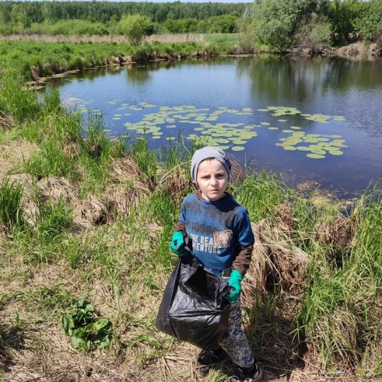
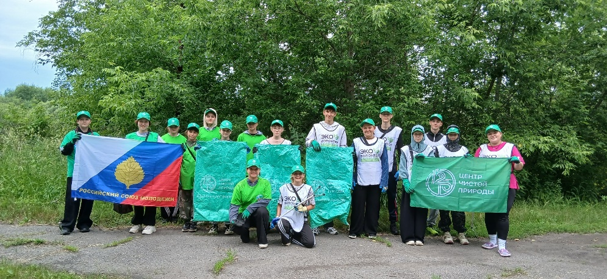
ИЮНЬ - 2025
Очистили от мусора территорию от поворота на ЛОЛ "Березка" ( включая побережье бещымянного водоема) до поворота на м
Тарабарино. Собрали 7 больших мешков бытового мусора, прошли 0.500 кв. километров.
Прогулялись по сосновом бору и собрали мешок мусора, очистив 0,531 кв.км.
Провели экспресс субботник на территории школы №2 пгт Промышленная.

Slide 5
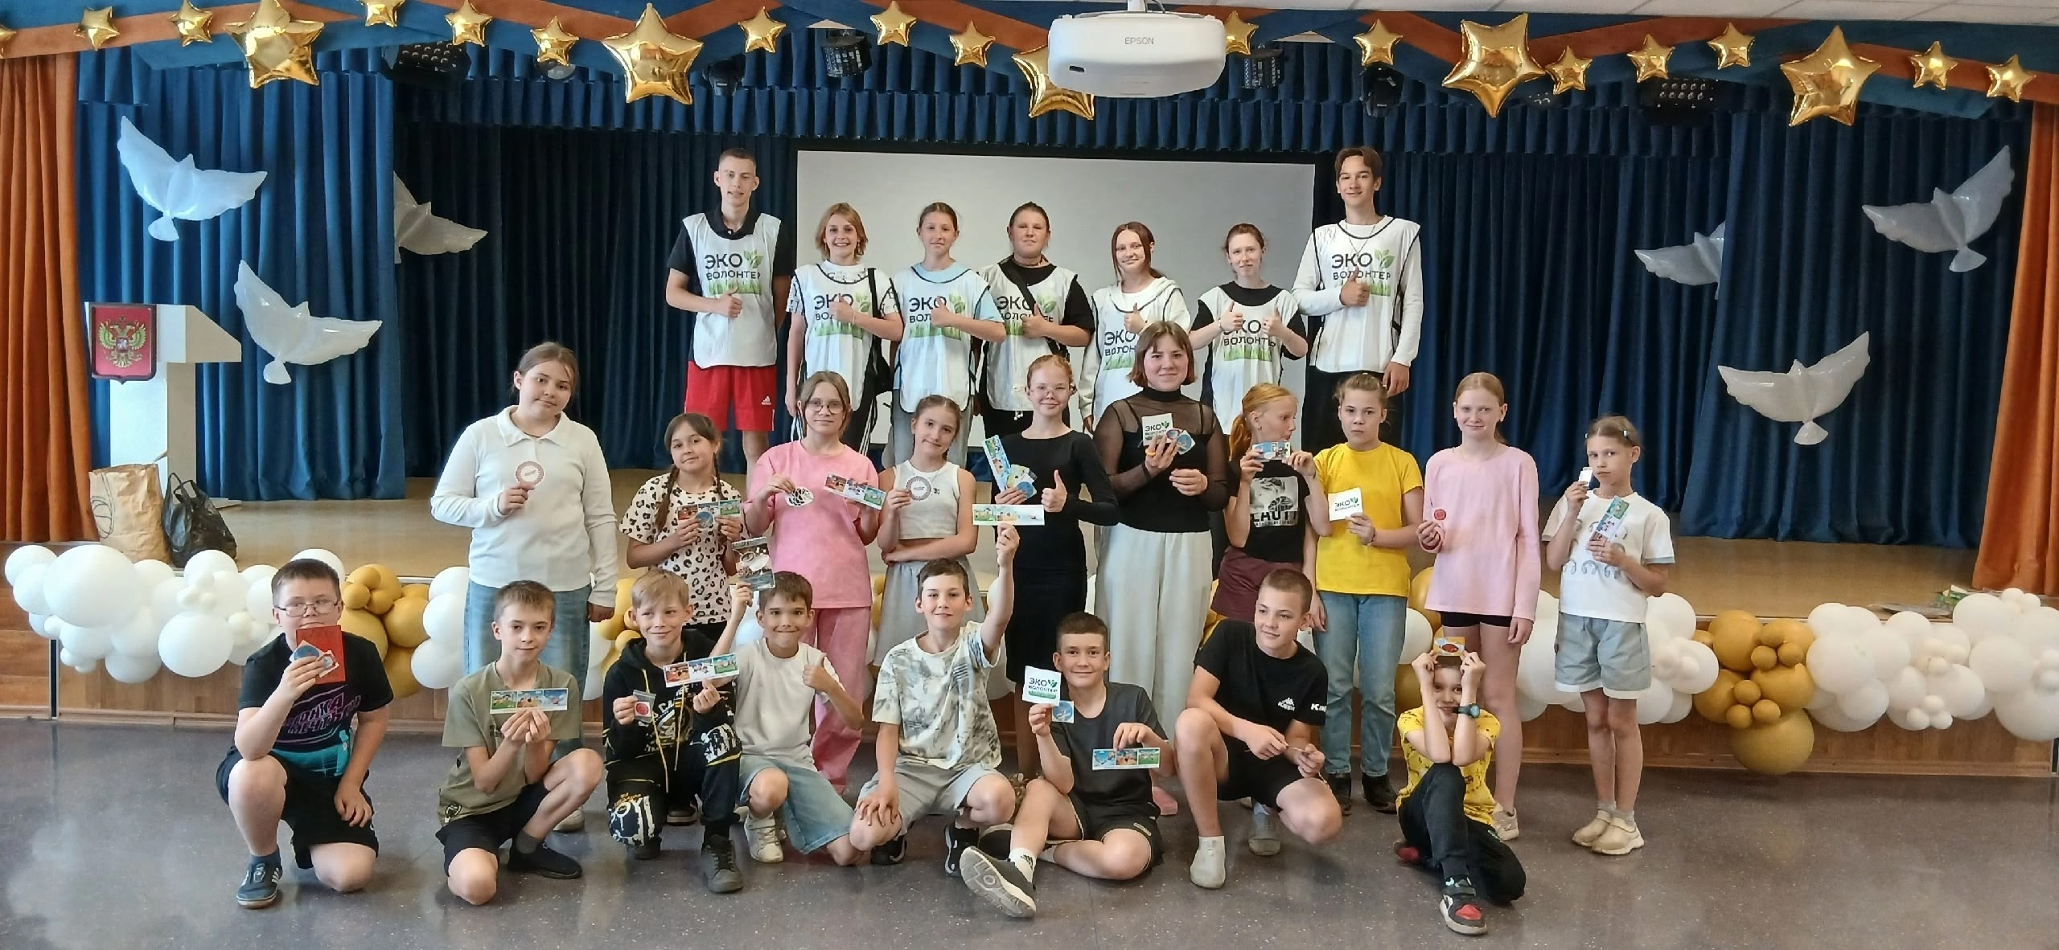
Провели День эколога в пришкольном лагере школы №2. В игровой форме познакомили детей с животными и растениями Кузбасса, занесёнными в Красную Книгу, рассказали о пользе раздельного сбора отходов, о важности сохранения экологии.

Slide 6
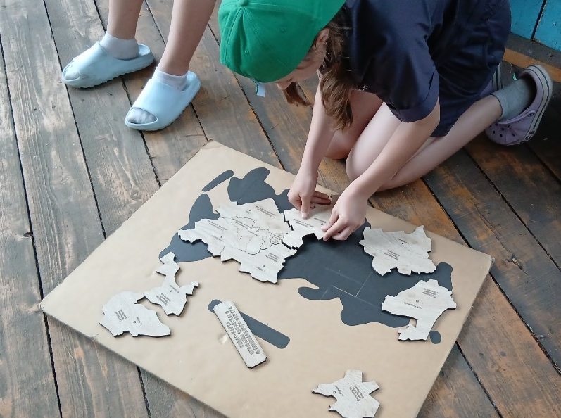
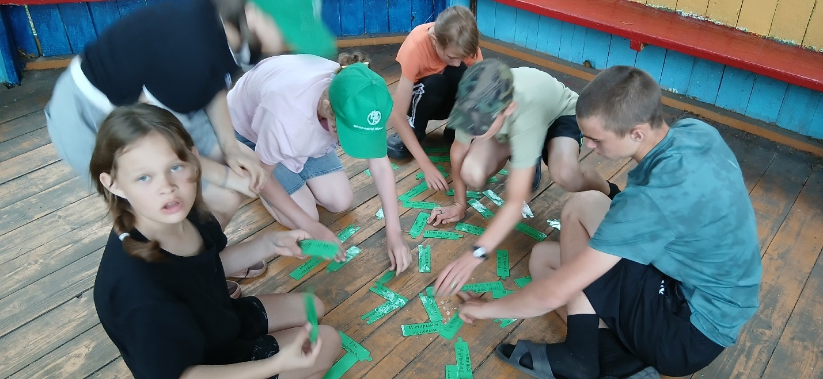
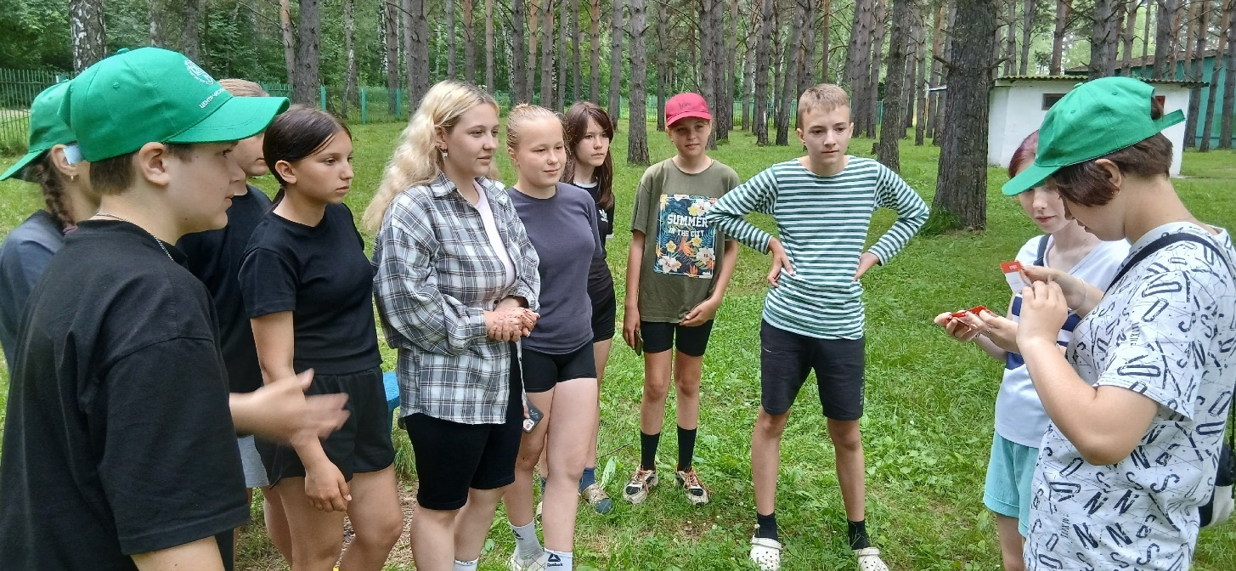
Провели День экологии в палаточном детском оздоровительном лагере «Березка» (Тарабаринское поселение). Организовали экспресс- субботник на территории лагеря, провели эко-плоггинг до села Тарабарино, провели экологическую квест-игру.

Slide 7
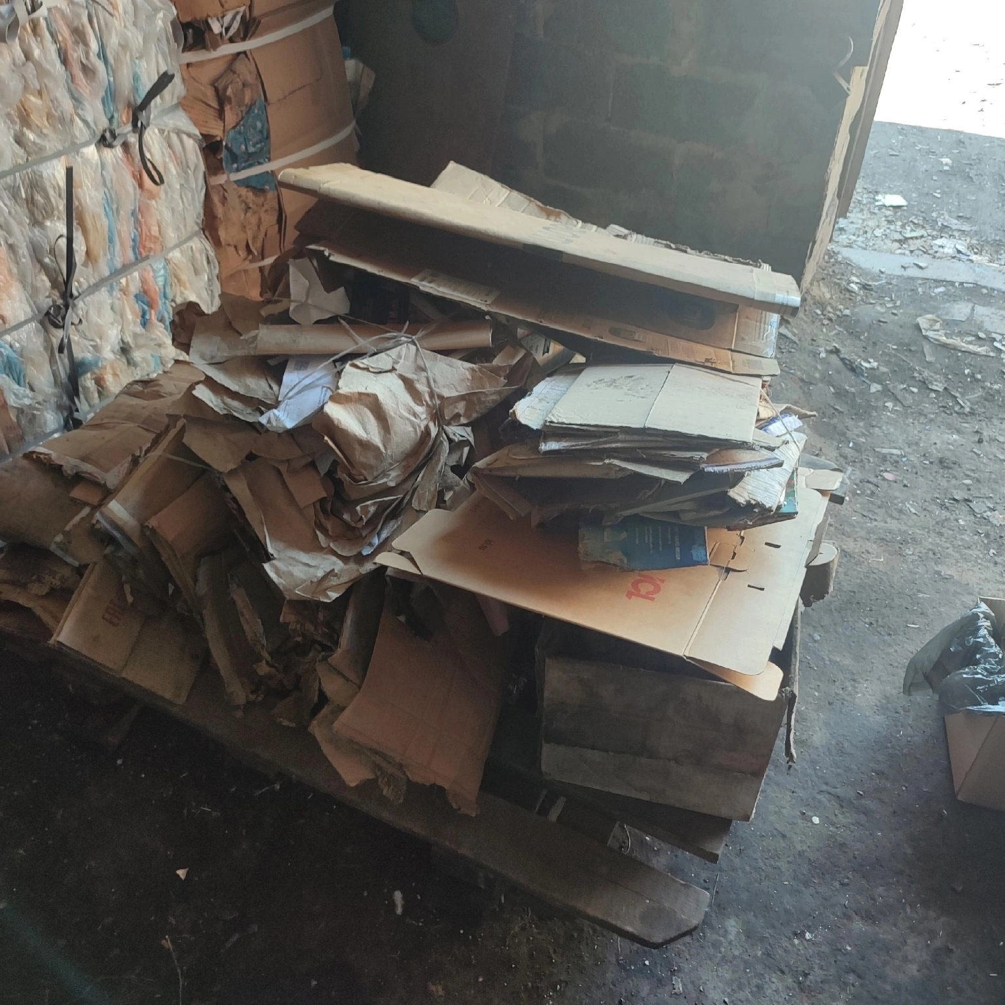
Сдали на переработку 42 кг макулатуры. Продолжаем сбор батареек и пластиковых крышек.

